Slide 1
LanguageMatch Mobil Programozás Készítette: Molnár Dániel ( OXOOBF ) (szerdai csoport)

Slide 2
Alkalmazás leírása:
Nyelvtanulást segítő alkalmazás
Angol és német nyelv
Választható kategóriák
A felhasználó kiválasztja az idegen nyelvű szavak közül, hogy mi látható az aktuális képen
Lehetőség van a helyes válasz lejátszására
Az alkalmazás számolja a teszt során elért pontot
A játék végén megtekinthetőek az eddig elért eredmények az éppen aktuális nyelv és kategória alapján

Slide 3
Alkalmazás leírása:
Ötlet: nyelvtanulás fontossága a családban
Az alkalmazás az adatokat egy SQLite adatbázisban tárolja
Szavak angolul és németül, képek fájlnevei
Név, időpont, elért pontszám, nyelv, kategória

Slide 4
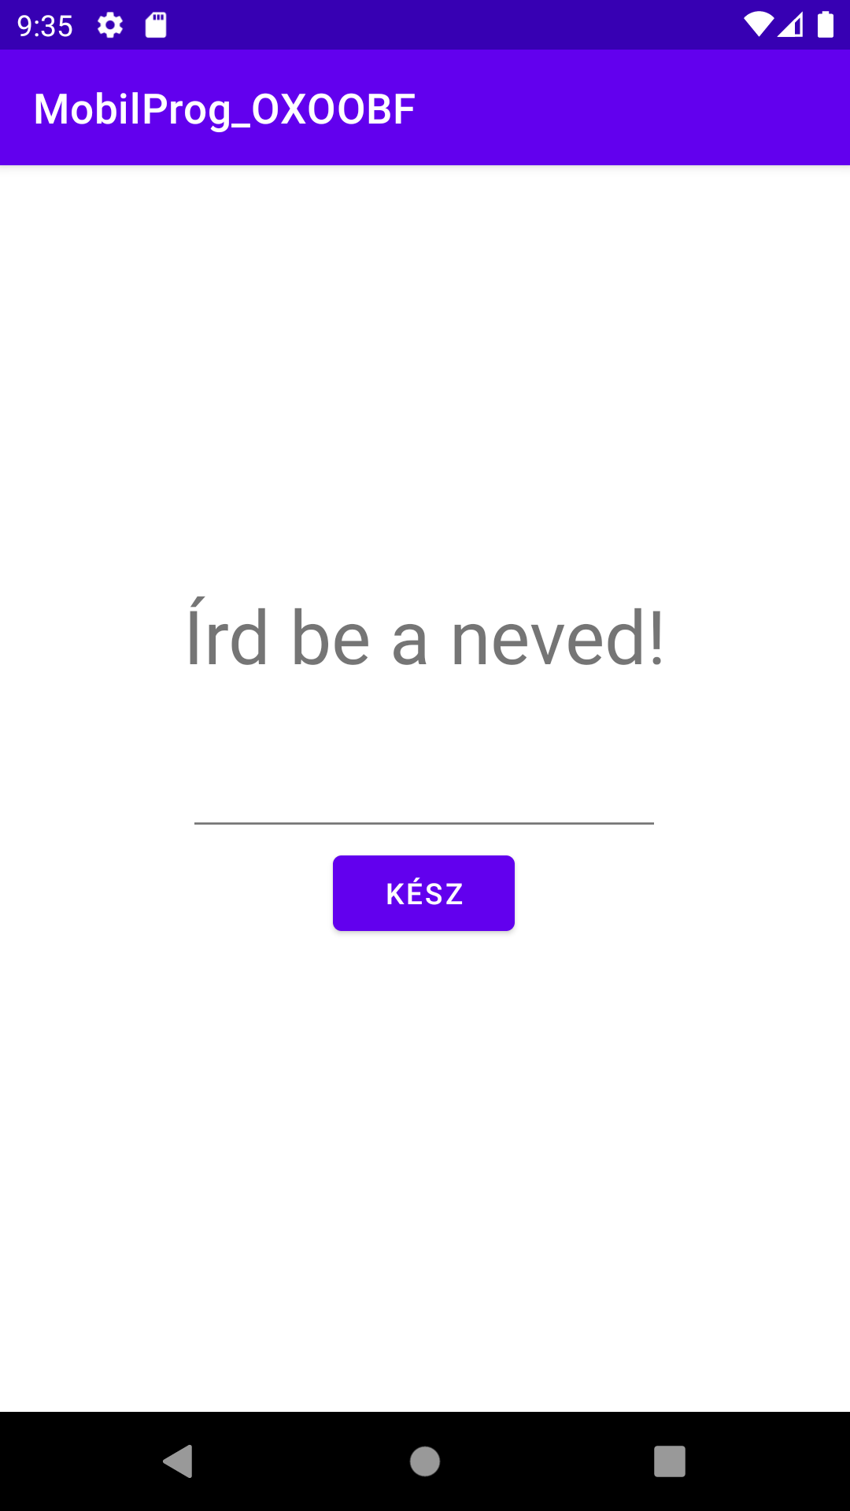
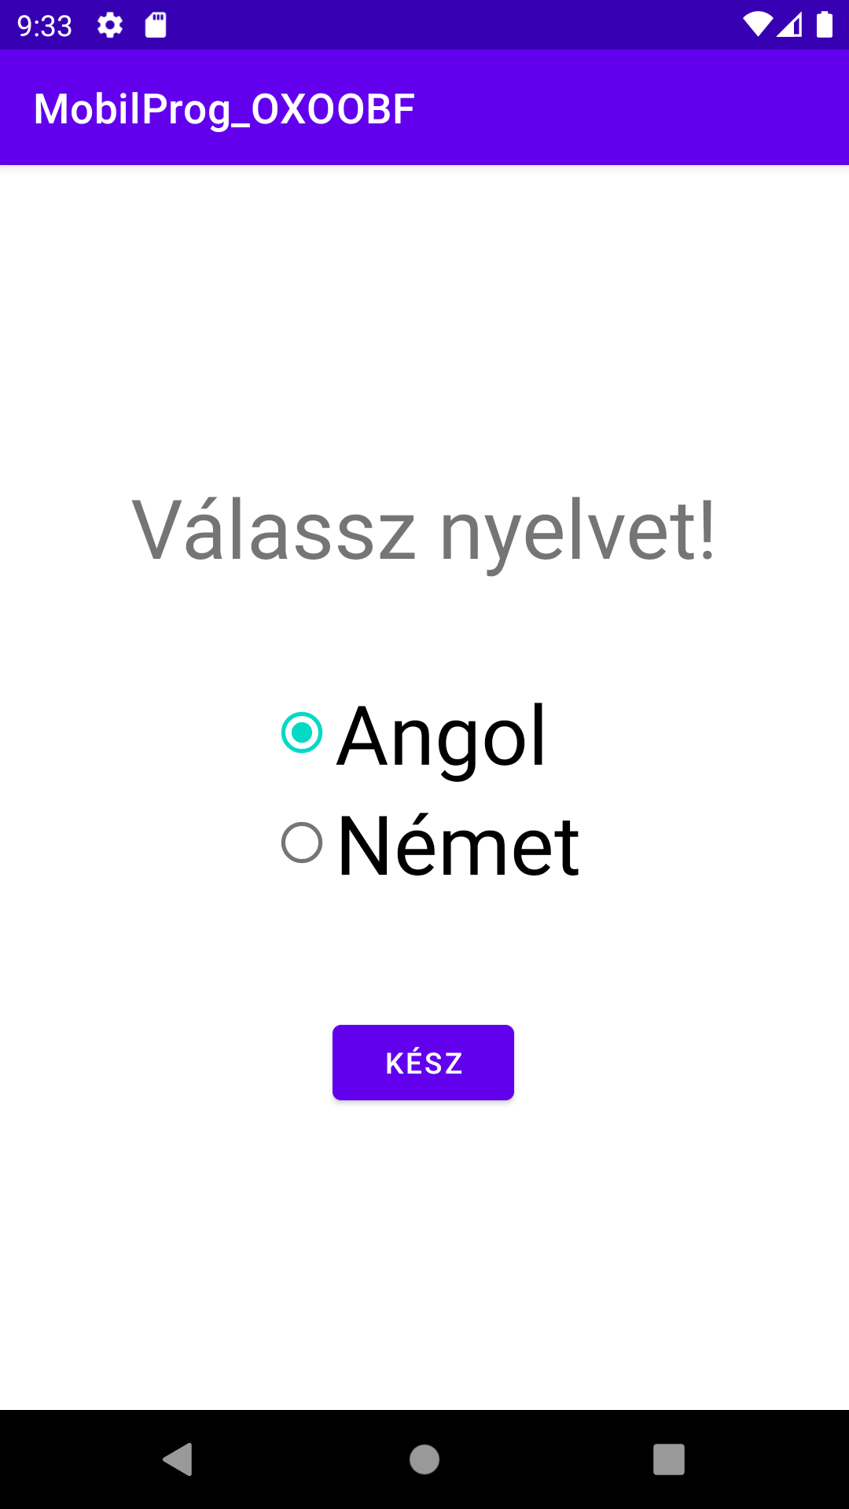
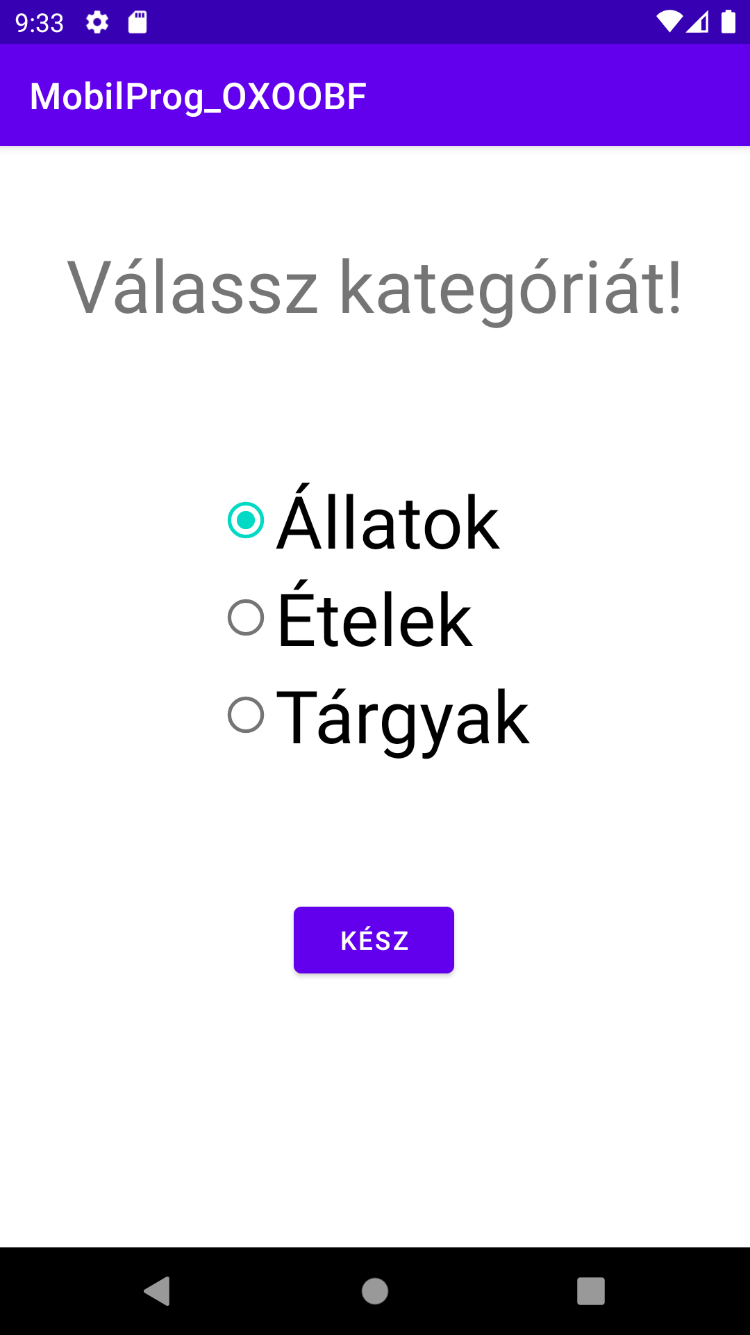
Funkciók

Slide 5
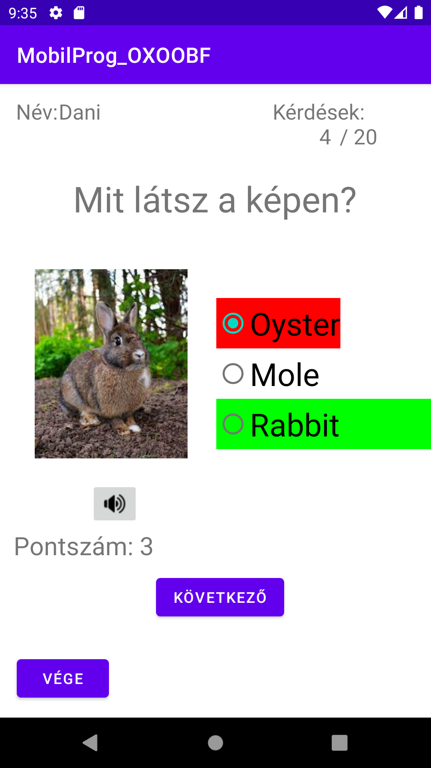
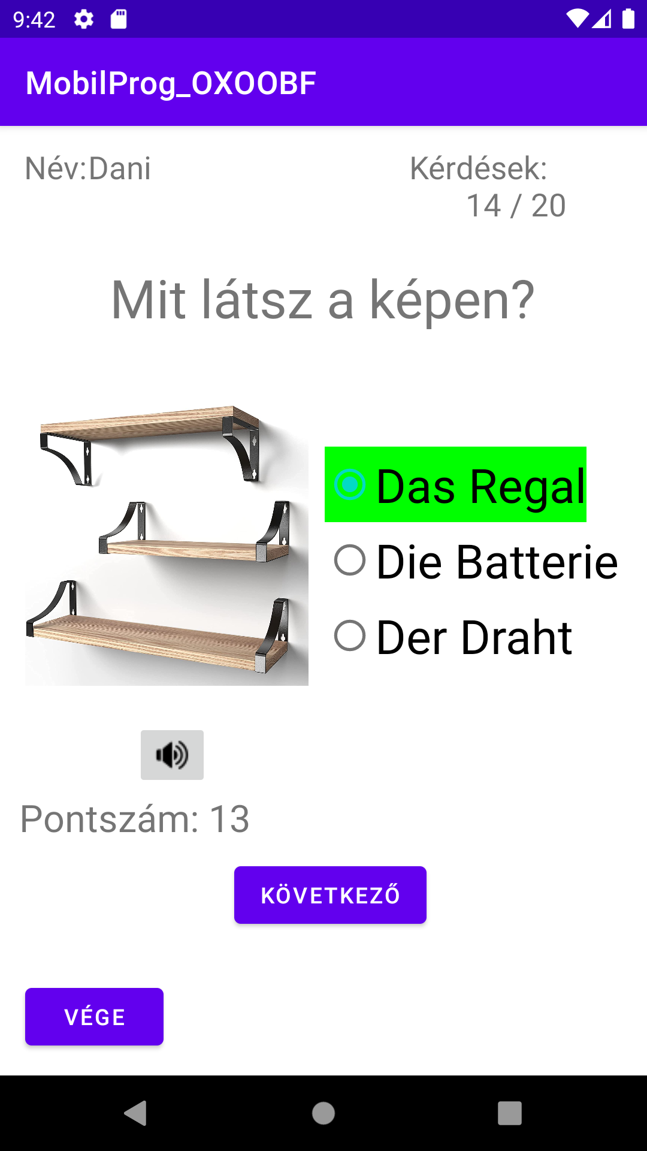
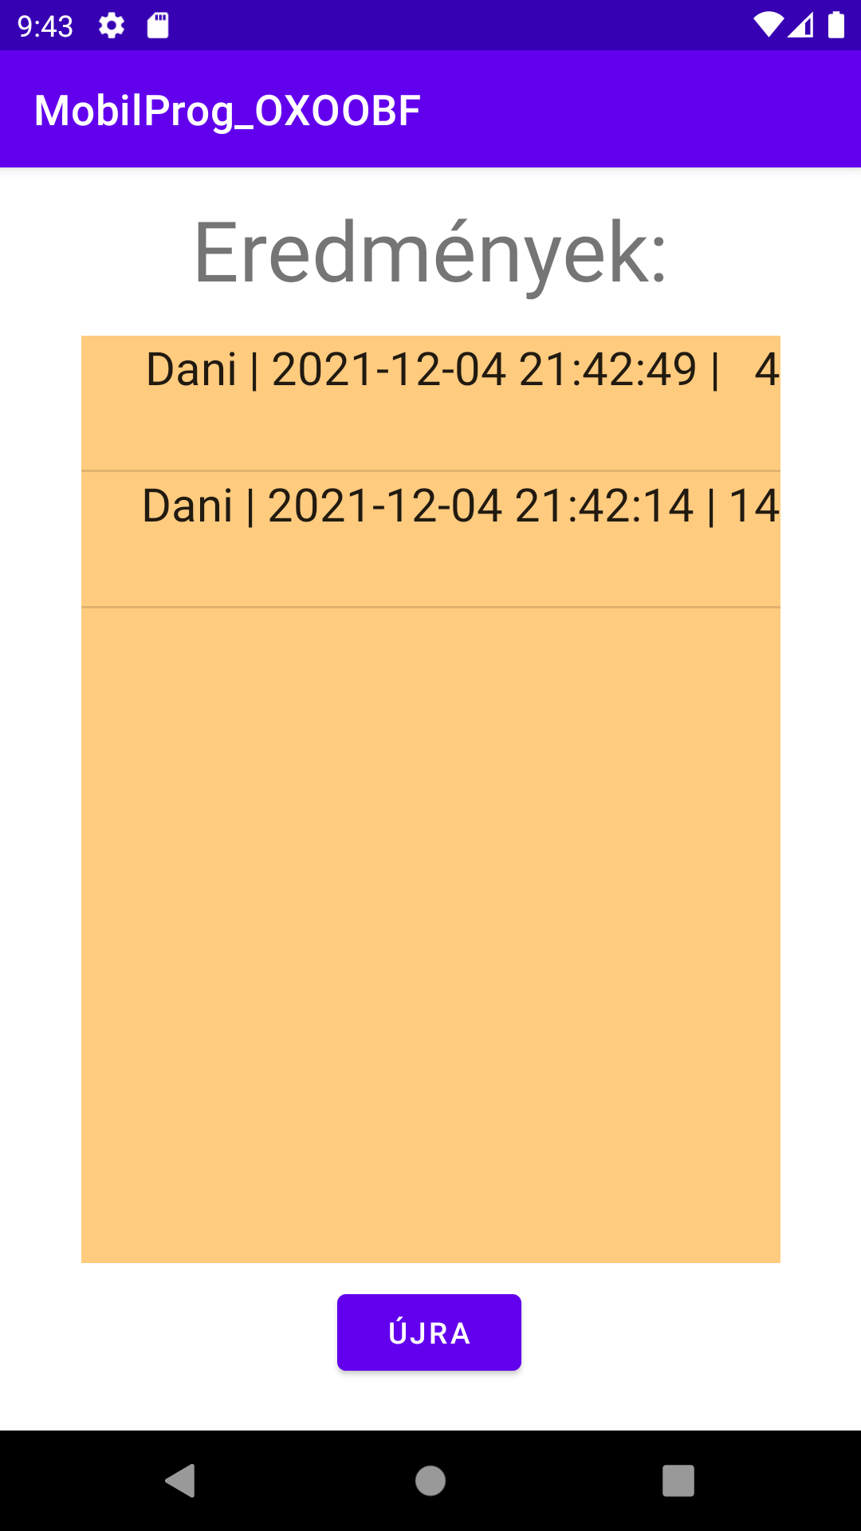
Funkciók

Slide 6
Köszönöm a figyelmet!

